Slide 1
进度报告四

Slide 2
完成了DGA的实验
编码之后调整为跟流量分类数据结构一致的类型
输入和输出都是一个二维的列表
输入为（batch_size , 64）
可以直接放进Dataset和Dataloader函数中

Slide 3
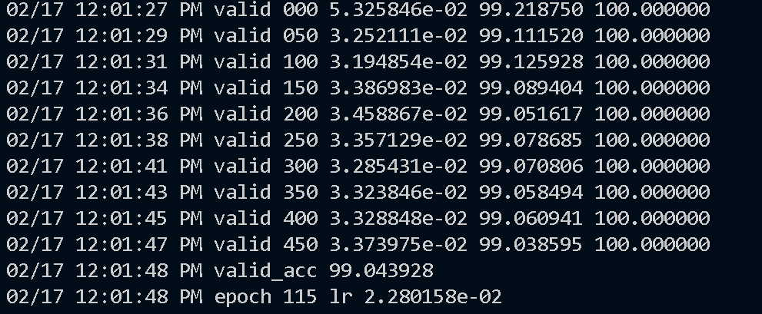
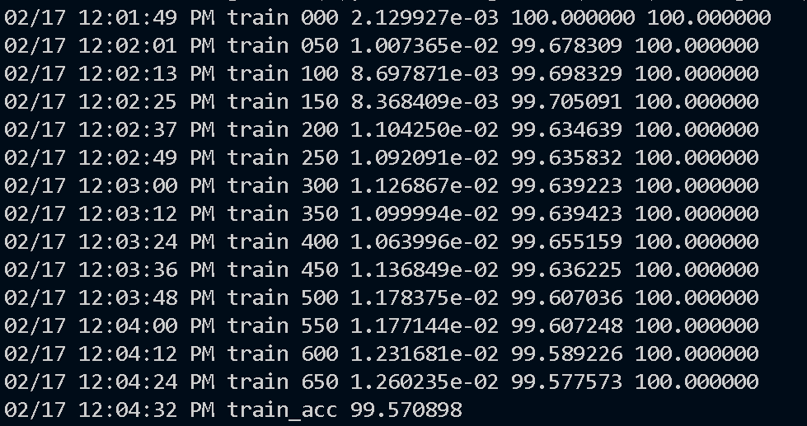
完成了DGA的实验（二分类）
Batch_size=128,epoch=150,layers=20,cnn
Accuracy 99.1%左右

Slide 4
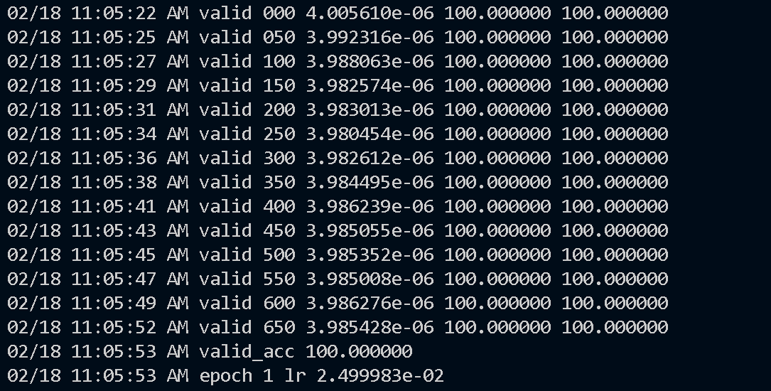
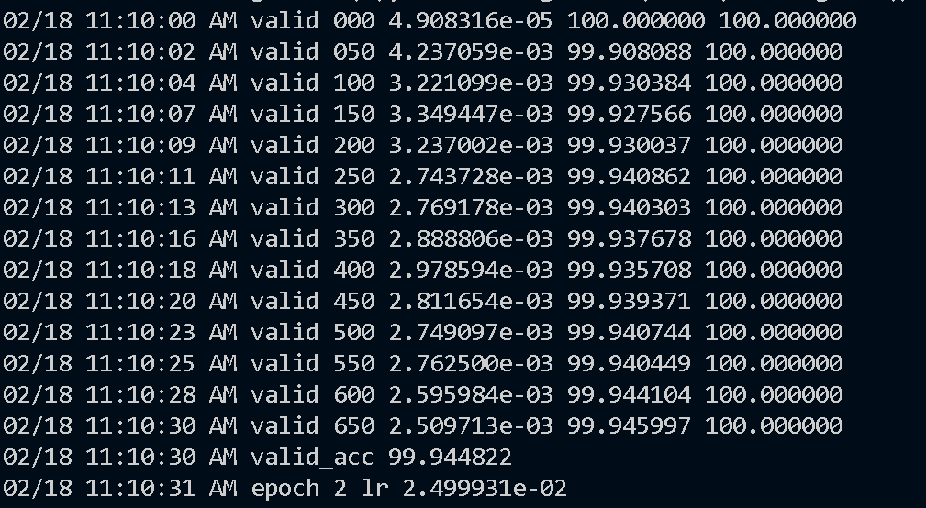
完成了DGA的实验（多分类）3家族
参数设置相同
几个epoch就能达到100%

Slide 5
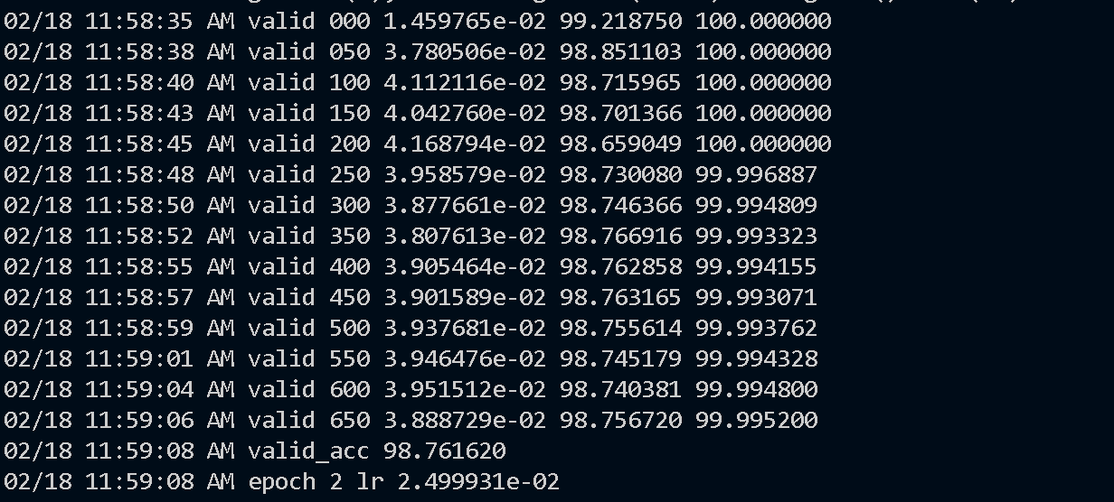
完成了DGA的实验（多分类）8家族

